Slide 1


ỦY BAN NHÂN DÂN QUẬN LONG BIÊN
TRƯỜNG MẦM NON BẮC CẦU
LĨNH VỰC PHÁT TRIỂN NGÔN NGỮ
Truyện: Chiếc đu màu đỏ
Lứa tuổi: 24 – 36 tháng
Giáo viên: Hà Thị Tố Vân

Slide 2
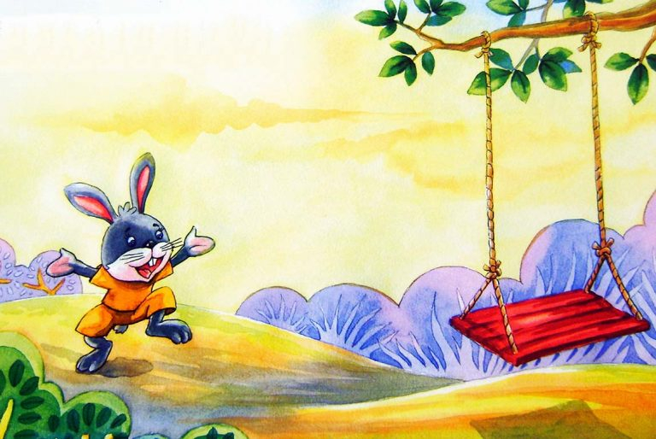
Vào một ngày đẹp trời thỏ con vào rừng chơi và phát hiện chiếc xích đu màu đỏ trong rừng.Thỏ khoái chí reo lên :
-.Chiếc xích đu màu đỏ đẹp quá!

Slide 3
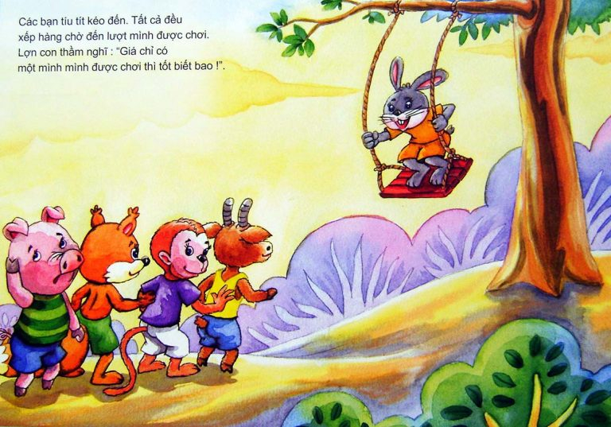

Slide 4
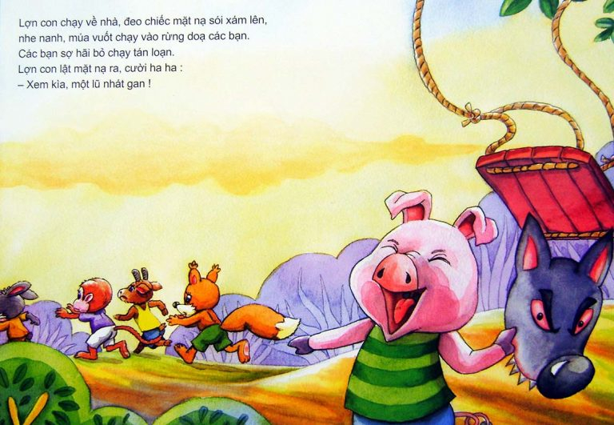

Slide 5
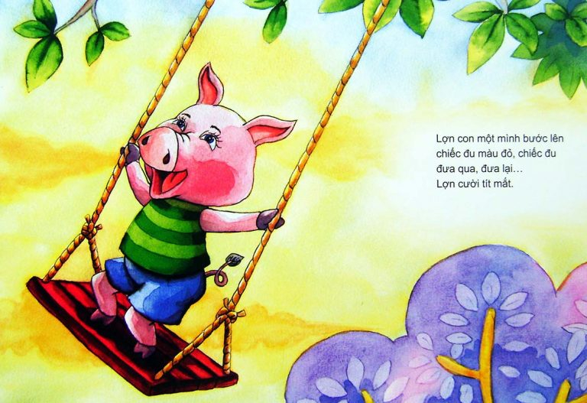

Slide 6
